Slide 1

sanajärjestys
Yoda: Master the word order you will!
https://www.youtube.com/watch?v=SSr8n4GqrdM
Selvitä, mikä on subjekti, predikaatti ja objekti + adverbi.

Slide 2
SANAJÄRJESTYS – WORD ORDER
Kokoa lauseen osat järkeviksi lauseiksi vihkoon. Jätä yksi rivi tyhjää kunkin lauseen jälkeen. Nimeä lauseenjäsenet: subjekti, predikaatti, objekti. Nimeä myös adverbit (= tapa, paikka, aika)
practises – Coco – tennis
Coco practises tennis.
2. in the kitchen - brushed – his teeth - my dad
My dad brushed his teeth in the kitchen.
3. computer games – quietly –the teams – at night – played.
The teams played computer games quietly at night.

Slide 3
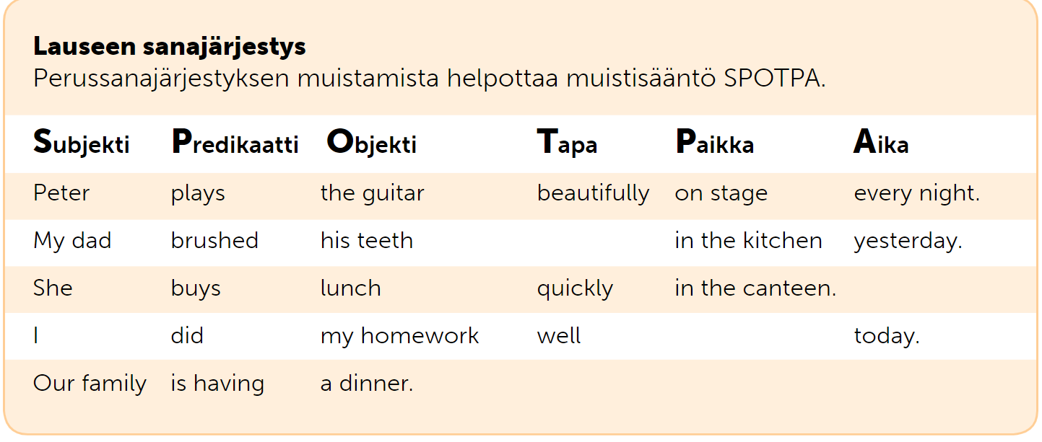
Huomaa, että lauseissa ei aina ole kaikkia lauseenjäseniä. Katso esimerkiksi viimeistä lausetta: SPO.
Suomen kielen sanajärjestyssäännöt paljon vapaammat.

Slide 4
Kysymyslauseen sanajärjestys
1. Kirjoita sääntö ja esimerkkilause vihkoon. Kirjoita myös kirjainlyhenteet auki, jotta muistat mitä ne tarkoittavat.
Kysymyslauseen sanajärjestys englannissa on KASPO:
(K) Av S Pv O
Why does Susan study languages in Belfast?
K Av S Pv O (TPA)

